Slide 1

НАЦИОНАЛЬНЫЙ ИССЛЕДОВАТЕЛЬСКИЙ
ТОМСКИЙ ГОСУДАРСТВЕННЫЙ УНИВЕРСИТЕТ
СИСТЕМА МОНИТОРИНГА СОСТОЯНИЯ ВОДИТЕЛЯ
Часть 1: Научный анализ и расчёт коэффициентов
Томск, 2026
Волкова Наталья Валерьевна
группа 292405-1
Руководитель:
Осинцев Артем Викторович

Slide 2
Актуальность: Усталость водителя как ключевой фактор риска
  Доминирующая причина ДТП:
  До 92% аварий в РФ происходят по вине водителей
  Ключевой триггер:
  Утомление и отвлечение внимания.
  Эффект усталости:
  Снижение когнитивных функций, увеличение времени реакции, микросон.
  Критический порог:
  Отвлечение на 2-3 секунды при 90 км/ч = движение «вслепую» на 50+ метров.
  Проблема рынка:
  Существующие системы имеют низкую адаптивность
  (статические пороги → ложные срабатывания) или являются «чёрным ящиком».

Slide 3
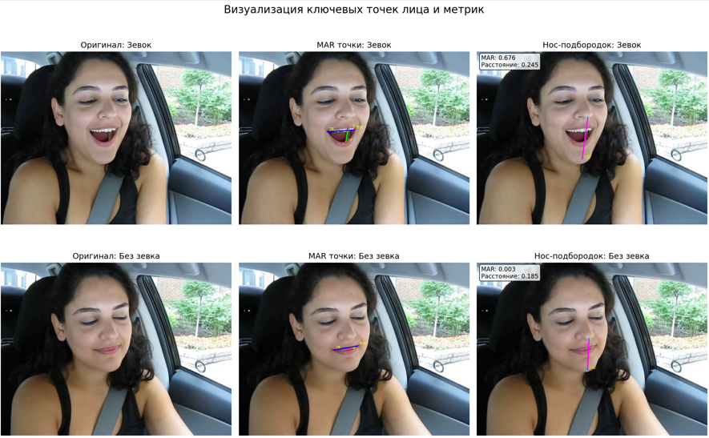
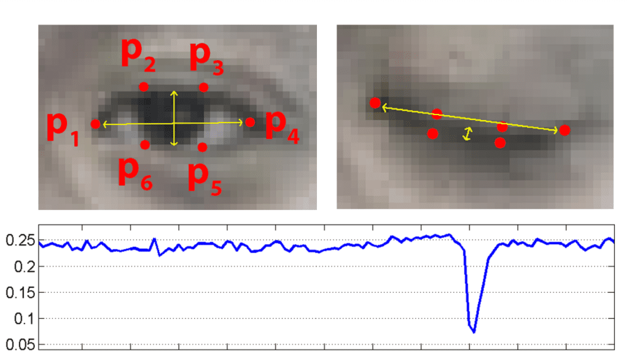
Выбор MediaPipe и ключевые метрики
MediaPipe Face Mesh:
  Баланс скорости (~30 FPS на CPU) и детализации (468 точек).
  Оптимальнее Dlib (меньше точек) и тяжёлых нейросетей («чёрный ящик»).
Ключевые метрики (геометрия лица):
  MAR (Mouth Aspect Ratio): Нормированная открытость рта. Растет при зевке.
  EAR (Eye Aspect Ratio): Основа для PERCLOS (индикатор усталости).
  Нос-подбородок: Наш новый признак для детекции опускания челюсти.

Slide 4
Проблема статических систем и наша гипотеза
  ПРОБЛЕМА: Жёсткие (статические) пороги не учитывают анатомию.
    Для одного водителя: нормально открытый рот.
    Для другого: возможный зевок → Ложное срабатывание!
  ГИПОТЕЗА: Можно найти универсальные коэффициенты (K), отражающие, во сколько раз в среднем изменяется признак при зевке.
  АДАПТИВНАЯ ФОРМУЛА:
  Порог_водителя = Базовый_уровень_водителя × K
  Задача научного модуля: Найти и доказать K_MAR и K_расстояние.

Slide 5
Методология и ключевые метрики научного анализа
  ЦЕЛЬ: Доказать гипотезу, рассчитать K, оценить признаки.
  КЛЮЧЕВЫЕ МЕТРИКИ ВАЛИДАЦИИ:
    Статистическая значимость (p-value < 0.001):
    Различия между "зевок"/"не зевок" не случайны.
    Величина эффекта (Cohen's d > 0.8):
    Различия имеют большую практическую значимость.
    Качество классификации (F1-score > 0.98):
    Двух признаков достаточно для детекции.
  НОВЫЙ ПРИЗНАК:
  Нормализованное расстояние "нос-подбородок".
  Гипотеза:
  Физиологически при зевке челюсть опускается, увеличивая это расстояние.
  Это дополнительный валидатор для снижения ложных срабатываний
  (например, при разговоре).

Slide 6
Методология работы с данными и выявленные проблемы
  1. ФОРМИРОВАНИЕ И ЧИСТКА ДАТАСЕТА (Ручная работа):
    Объединение YawDD (видео) и DDD (изображения).
    Принцип «один водитель — один сплит»: .
    Итог: 920 размеченных изображений (415 «зевок», 482 «не зевок»).
  2. ЭТАПЫ ЭКСПЕРИМЕНТА И ФОРМИРОВАНИЕ АРТЕФАКТОВ:
  Этап А. Чистые данные:
      Извлечение признаков с MediaPipe Face Mesh (468 точек).
      Расчёт и фильтрация признаков: MAR, нормализованное расстояние «нос–подбородок».
      Фильтрация выбросов: Отбрасывание кадров с MAR > 1.2 или MAR < 0.03 (введён нижний порог).
      Структурированное сохранение:
      Все данные сохранены в CSV-файлы [image_path, mar, nose_chin_distance, label, split] для воспроизводимости.
      На основе этих CSV: Проведён статистический анализ и рассчитаны коэффициенты K.

Slide 7
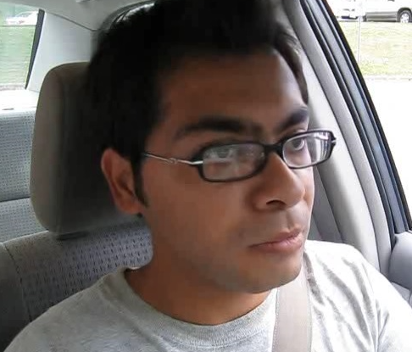
Методология работы с данными и выявленные проблемы
    Этап Б. Аугментированные данные (только train):
      Цель: Повышение робастности моделей.
      Аугментации:
      Изменение яркости/контраста (±20%), случайный поворот (±15°).
      Сильные геометрические искажения исключены для сохранения геометрии признаков.
      На этих данных: Обучение и валидация ML-моделей (SVM, Random Forest).
  3. ВЫЯВЛЕННЫЕ ПРОБЛЕМЫ И ОГРАНИЧЕНИЯ:
    «Нулевой» MAR:
    Когда рот закрыт точки губ (13, 14) в MediaPipe сближаются,
      MAR → 0. Решение: Фильтрация и порог 0.03.
    Ракурсные искажения в данных:
    Кадры из видео содержат повороты головы, ухудшая точность.
    Вывод: Для эталонной точности требуется специализированный датасет с фронтальными лицами.
    Коэффициент K_EAR фиксирован: Взят K_EAR = 0.6 из литературы.
    Для полной адаптивности системы требует отдельного статистического расчёта.

Slide 8
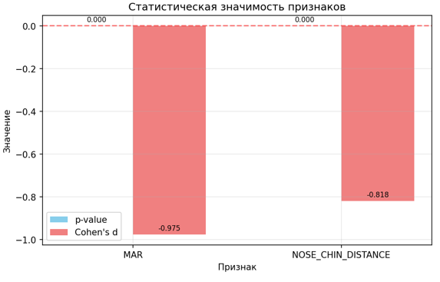
Результат №1: Статистическая значимость и коэффициенты K
  Результаты теста Манна-Уитни и Cohen's d:
    Для MAR:
    p-value < 0.000001, Cohen's d = -0.975 (БОЛЬШОЙ ЭФФЕКТ)
    Для Расстояния:
    p-value < 0.000001, Cohen's d = -0.818 (БОЛЬШОЙ ЭФФЕКТ)
  РАССЧИТАННЫЕ КОЭФФИЦИЕНТЫ
  (На основе устойчивых статистик):
    K_MAR = 22.36 (25-й перцентиль "зевок" / Медиана "норма")
    K_nose_chin_distance = 1.28 (Медиана "зевок" / Медиана "норма")
Вывод: Гипотеза подтверждена.
Признаки значимы, коэффициенты K рассчитаны.

Slide 9
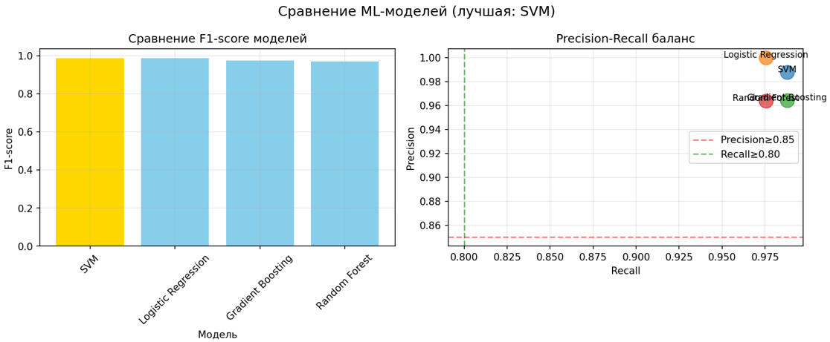
Результат №2: ML-верификация
  ML-ВЕРИФИКАЦИЯ (Цель: F1-score > 0.98):
    Лучшая модель: Support Vector Machine (SVM)
    Результат на тестовой выборке: F1-score = 0.986
    Признак "расстояние" в линейной SVM имел нулевой вес, но его статистическая значимость и роль дополнительного валидатора в логике "И" подтверждены.

Slide 10
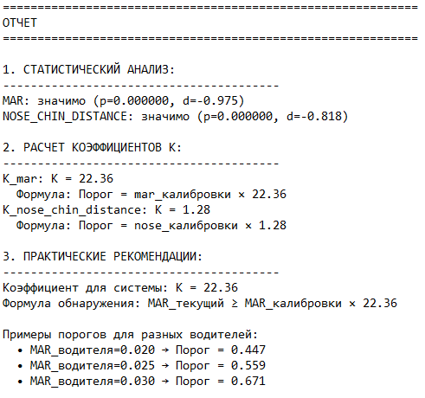
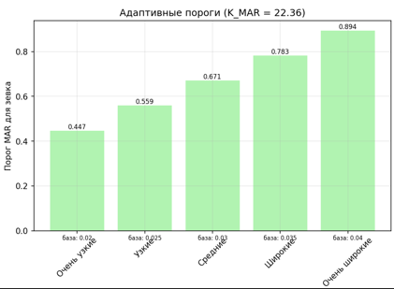
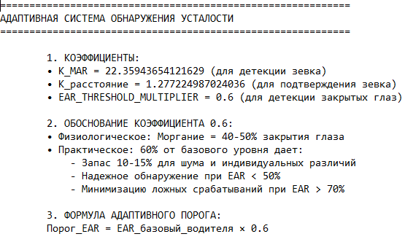
Результат №3: Итоговые артефакты
  ИТОГОВЫЕ АРТЕФАКТЫ ДЛЯ MVP:
    Файл scientific_coefficients.json (K_MAR=22.36, K_dist=1.28)
    Научный отчёт с графиками и выводами.
    Сериализованная модель.

